Slide 1
요구사항확인평가_경효선
2023. 07. 12

Slide 2
개발환경설정
버전 : PHP 7.4 , Apache2.4, MySQL 8.0
언어 : PHP, JAVASCRIPT, HTML5, CSS3, jquery 마크업 언어 사용
에디터툴 : 비주얼 스튜디오

Slide 3
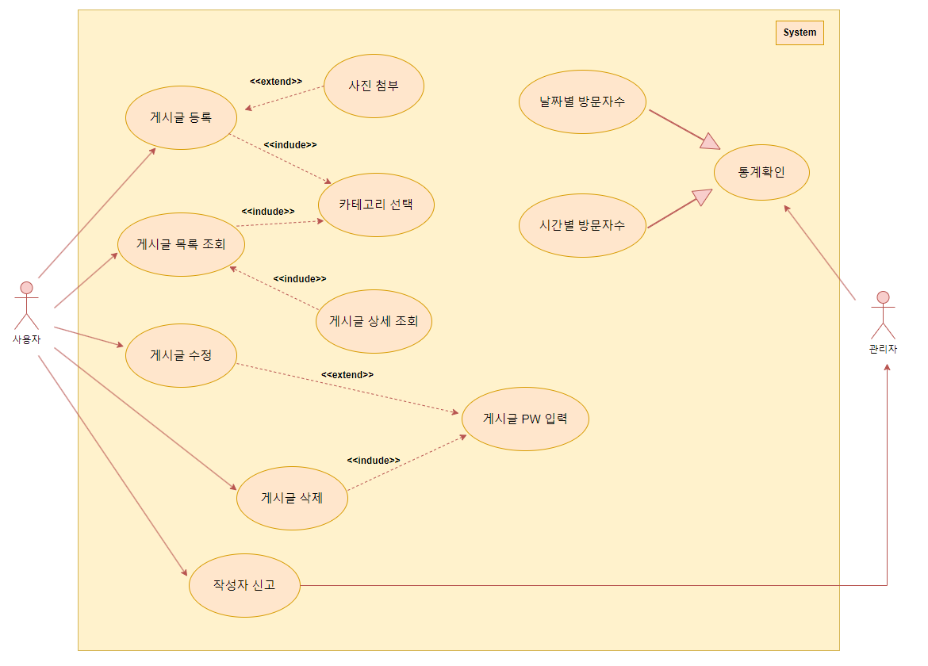
유스케이스 다이어그램

Slide 4
유스케이스 명세표 – 게시판 만들기
Use case name (유스케이스 이름) | 게시판
Brief description (개요 및 설명) | 사용자 게시판 등록, 수정, 삭제, 검색 등 가능하다.
Actors (액터명) | 20대 여성
Preconditions conditions (사전조건) | 회원가입, 로그인 완료 후 가능
Post conditions (사후조건) | 없음
Flow of activities (정상 흐름) | Actors(여성 관점) | System(온라인 시스템 관점)
 | 1 – 로그인 후, 게시판에 글을 등록한다. 3 – 게시글 카테고리를 선택 후 클릭한다. 5 – 게시글 수정하기를 클릭한다. 7 – 게시글 수정을 완료한다. 9 – 게시글 상세 조회 창을 클릭한다. | 2 – 데이타베이스에 삽입한다. 4 – 선택한 카테고리 창을 노출시킨다. 6 – 수정하려는 창을 노출시킨다. 8 – 데이타베이스에 글을 삭제 완료한다. 10 – 게시글 상세 조회 창을 노출시킨다.
Excption conditions (대체 흐름) | 1 – 게시글 등록이 안될 시 에러 메시지를 출력한다.

